Slide 1
ESTRUTURAÇÃO DE UMA BASE DE DADOS VOLTADA AO TREINAMENTOS DE MODELOS DE RECONHECIMENTO DE SINAIS DE LIBRAS
Carlos Augusto Hubert
Mateus Rocha Pereira

Slide 2
Roteiro
Introdução
Fundamentação Teórica
Metodologia
Considerações Finais

Slide 3
Introdução

Slide 4
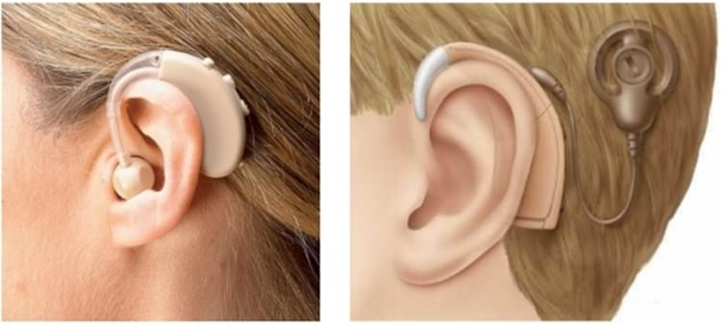
Introdução

Slide 5
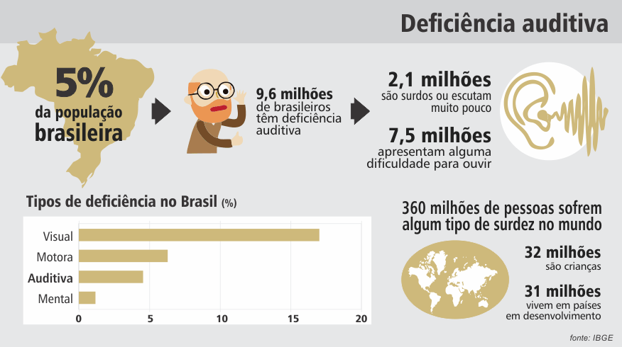
Introdução

Slide 6
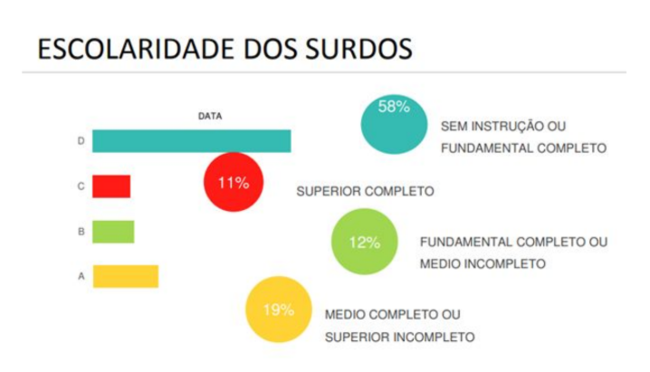
Introdução
ESCOLARIDADE DOS SURDOS
DATA
58%
SEM INSTRUÇÃO OU FUNDAMENTAL COMPLETO
D
C
11%
SUPERIOR COMPLETO
B
12%
FUNDAMENTAL COMPLETO OU MEDIO COMPLETO
A
19%
MEDIO COMPLETO OU SUPERIOR COMPLETO

Slide 7



Introdução

Slide 8
Fundamentação Teórica

Slide 9
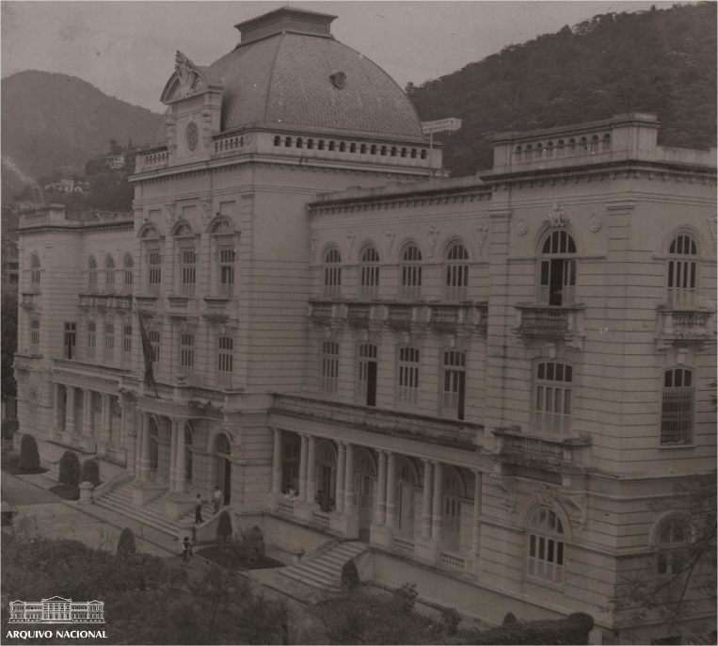
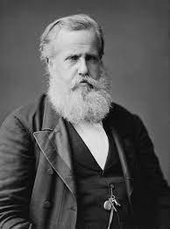
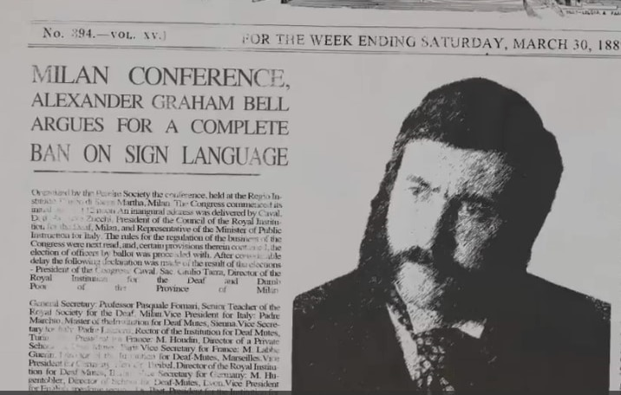
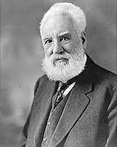
Fundamentação Teórica
Dom Pedro II
Instituto Imperial de Surdo-Mudo
Ernest Huet
Congresso de Milão

Slide 10
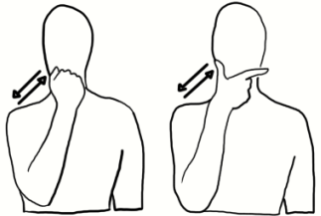
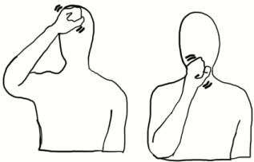

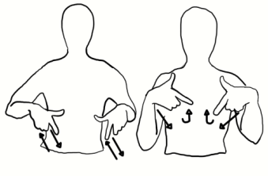
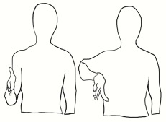
Fundamentação Teórica
Configuração de mãos
Ponto de articulação
Expressão faciais
Movimentação
Orientação de mãos

Slide 11

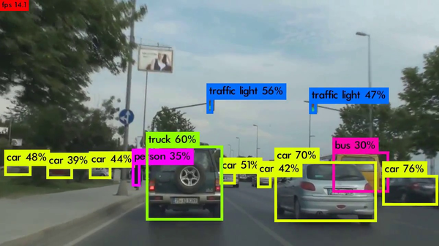
Fundamentação Teórica
Processamento de Imagem
Visão Computacional

Slide 12

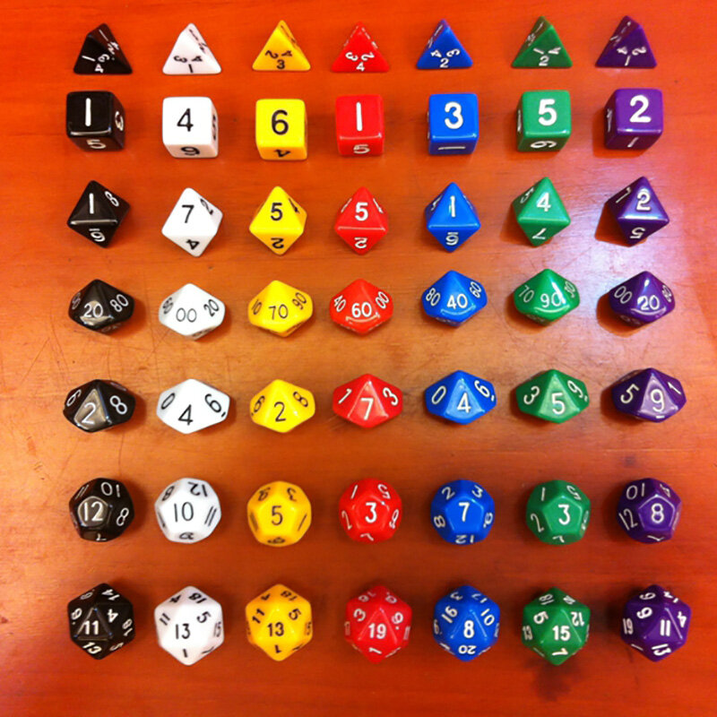
Fundamentação Teórica
Tipos primitivos de dados
Tipos de ordenação de dados

Slide 13
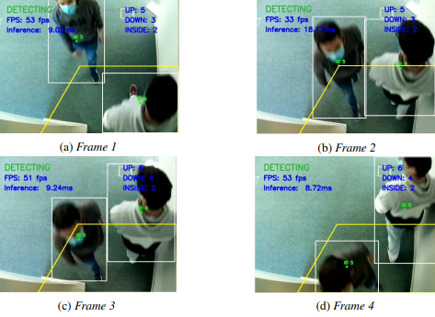
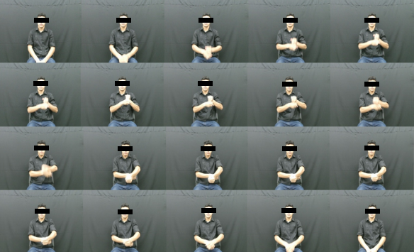
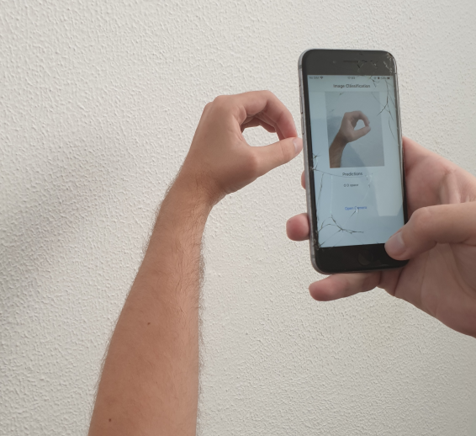
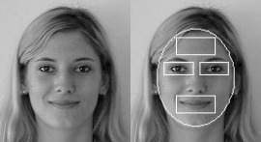
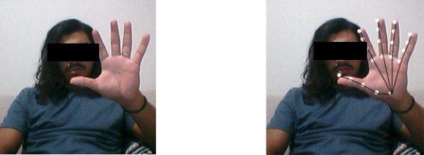
Fundamentação Teórica

Slide 14
Metodologia

Slide 15

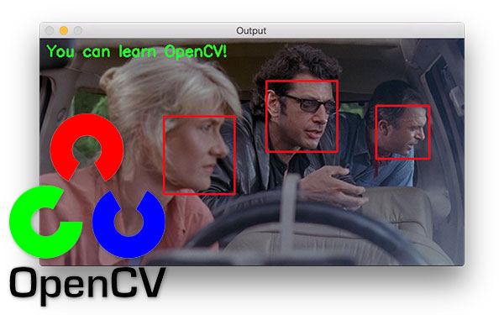
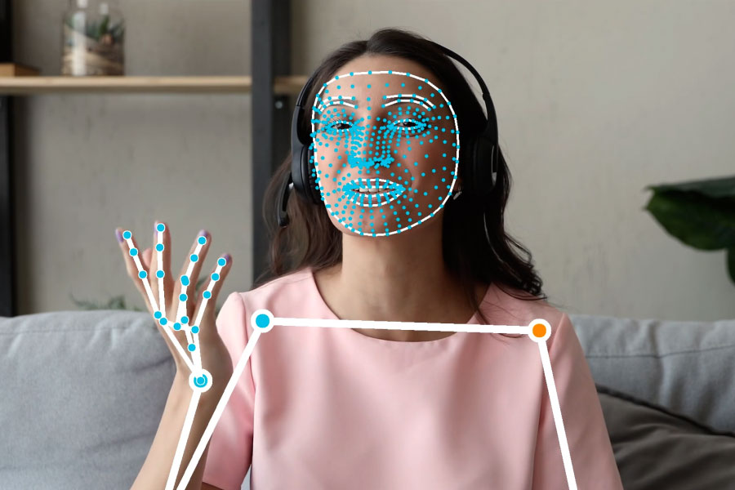
Metodologia

Slide 16
Etapas
Metodologia
Sinais
Arquitetura de dados
OpenCV e MediaPipe
Ciclos de captura
Estruturação da base de dados
Método avaliativo

Slide 17
Considerações Finais

Slide 18

Obrigado pela atenção
Considerações Finais

